Slide 1
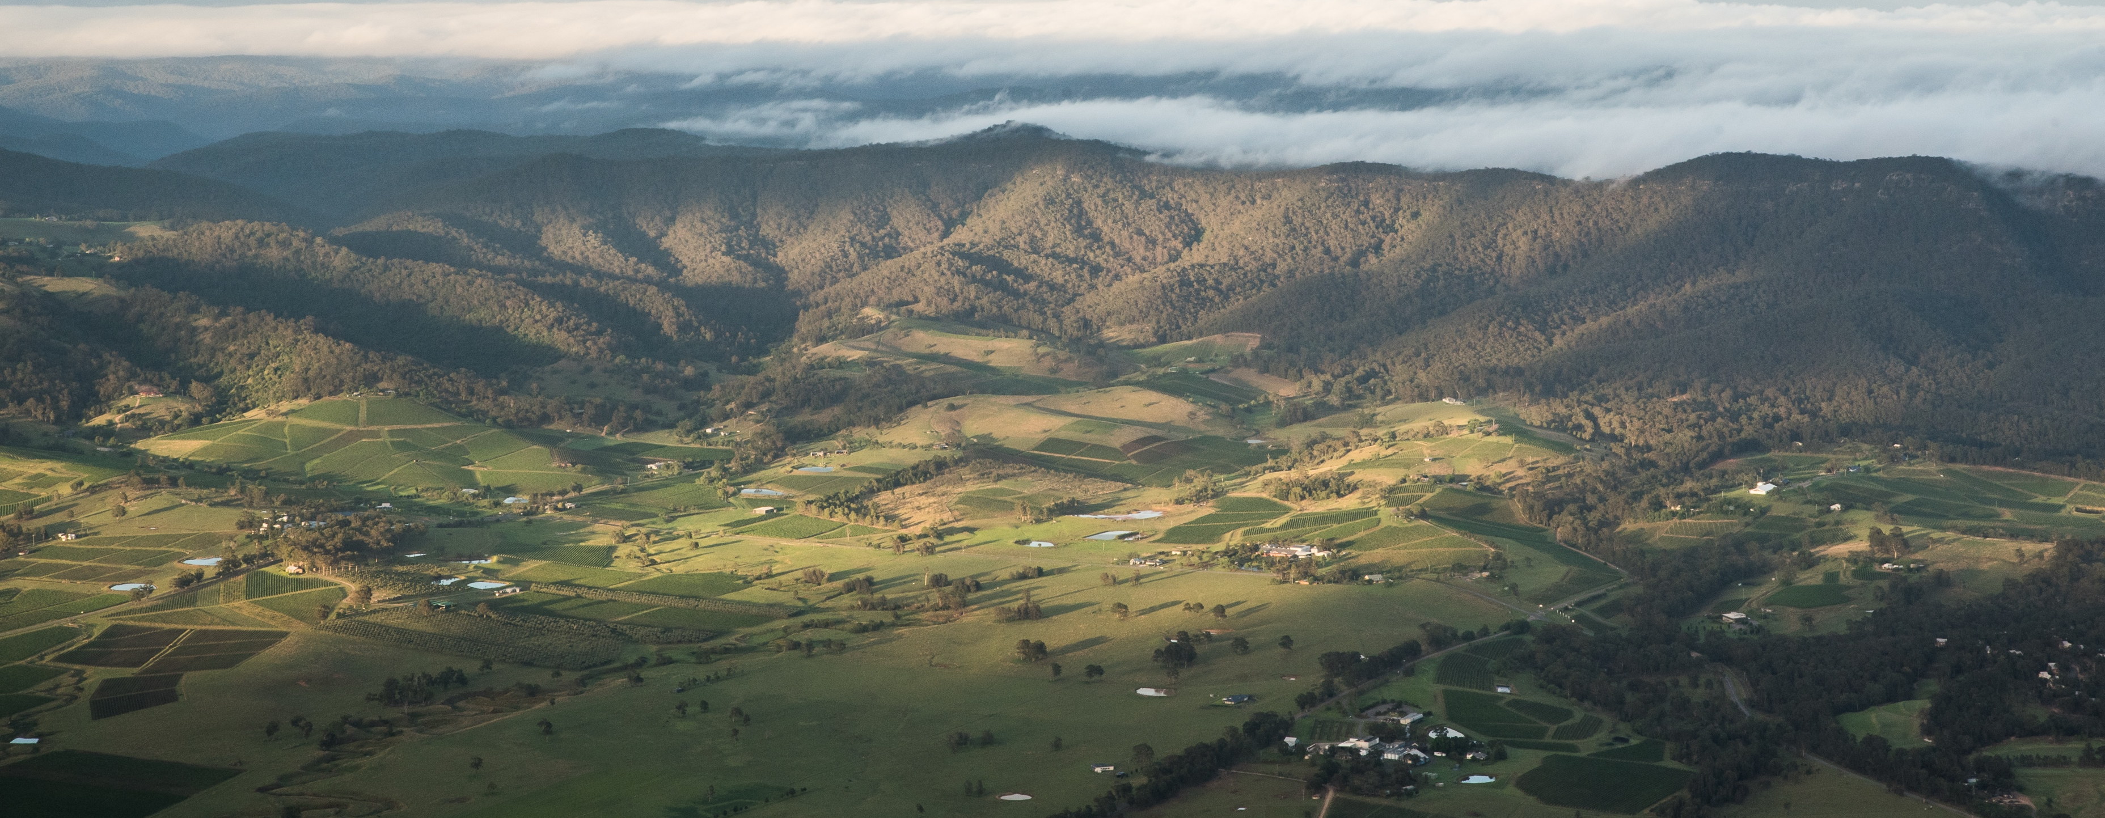
獵人谷
Notes:
隨著當地釀酒師們不斷探索新老品種，不斷嘗試風格與技術，獵人谷（Hunter Valley），正如其著名的榭密雍（Semillon），正隨著時間的推移日益成熟。
這些筆記提供額外的演示文稿信息與推薦的討論話題。如需下載更多主題、資源或者PPT,請移步 www.australianwinediscovered.com

Slide 2


澳大利亞葡萄酒由那些生長在豐富多樣氣候條件下、歷經數百萬年形成的地貌環境中的葡萄釀造而成，每一杯澳大利亞葡萄酒都在訴說著一段故事。
如同先輩們一樣，我們當代的葡萄種植者和釀酒師依然滿懷熱情、堅韌不拔且富有創造力；他們不斷探索新方法，完善古老的釀酒技藝。我們這個群體因相互尊重以及對釀造卓越葡萄酒的共同熱愛與追求而緊密相連，同時我們致力於保護自然環境，讓後世子孫也能夠享受這壯麗的自然奇觀。我們將現代性的思考實踐在這片古老的土地上，極為認真地進行饒有趣味的試驗。
所以，如果你渴求冒險的滋味，就讓澳大利亞葡萄酒成為你的指引吧。因為在每一瓶澳大利亞葡萄酒中，你都將領略澳大利亞的奇妙之處 —— 它讓人想起定義我們文化與這片土地的冒險精神和多樣性。

Slide 3
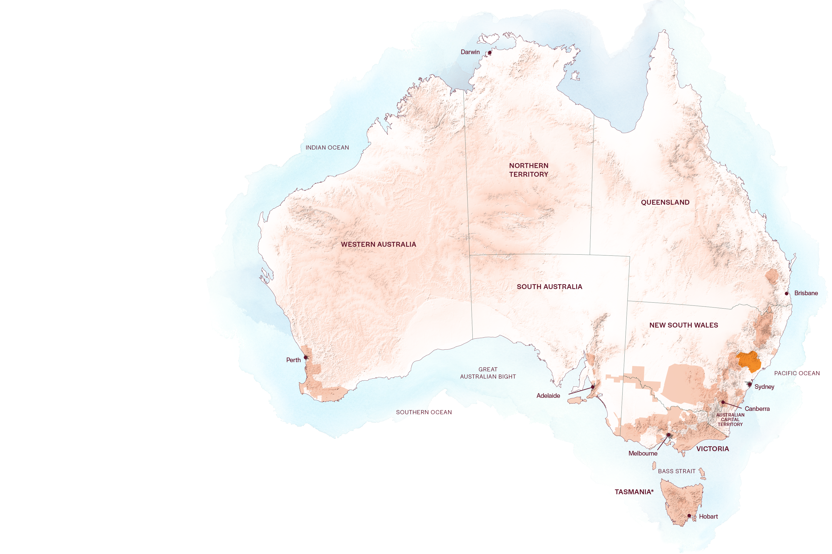
澳洲
獵人谷

Slide 4
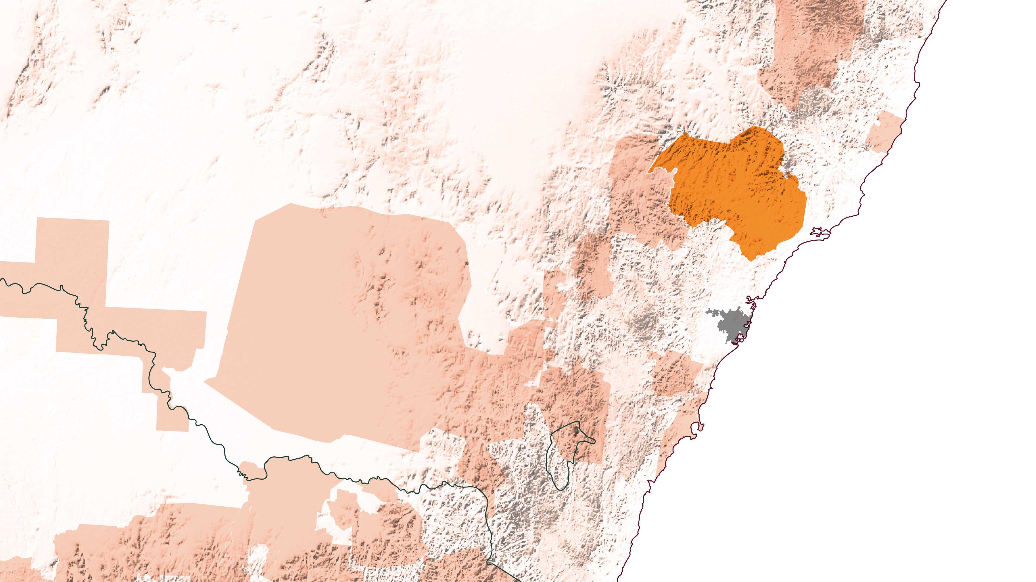
新南威爾斯州
獵人谷
雪梨
Notes:
獵人谷（Hunter Valley）位於雪梨（Sydney）以北約160公里的新南威爾士州（New South Wales），是時下大熱的旅遊勝地。它的北部、西部與西南部與大分水嶺（Great Dividing Range）相接，周圍是國家公園，起伏的丘陵間點綴著標誌性的葡萄園。

Slide 5
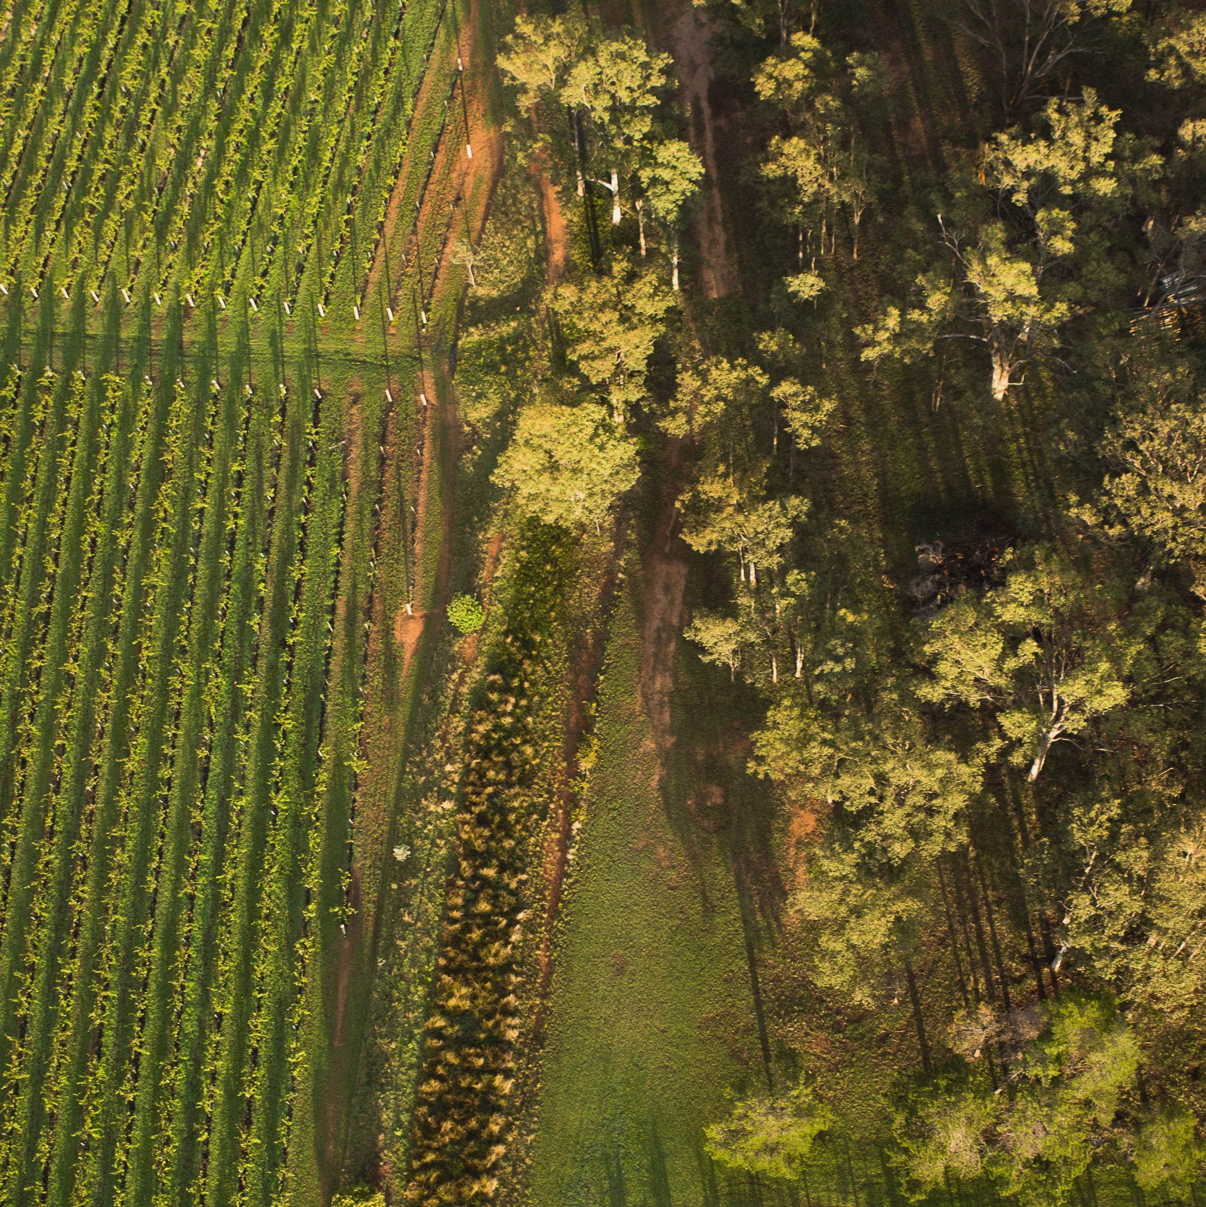
獵人谷
澳洲葡萄酒的誕生地
獵人谷是澳洲最古老的葡萄酒產區之一，至今仍是澳洲葡萄酒界的一顆璀璨明星。
溫暖潮濕的氣候
生產世界一流的賽美蓉、夏多內和西拉葡萄酒。
這裡擁有世界上一些最古老的葡萄藤。
熱門旅遊目的地
Notes:
現在可以請大家初嘗一下經典的獵人谷（Hunter Valley）葡萄酒。完整的品鑒稍後進行。

Slide 6
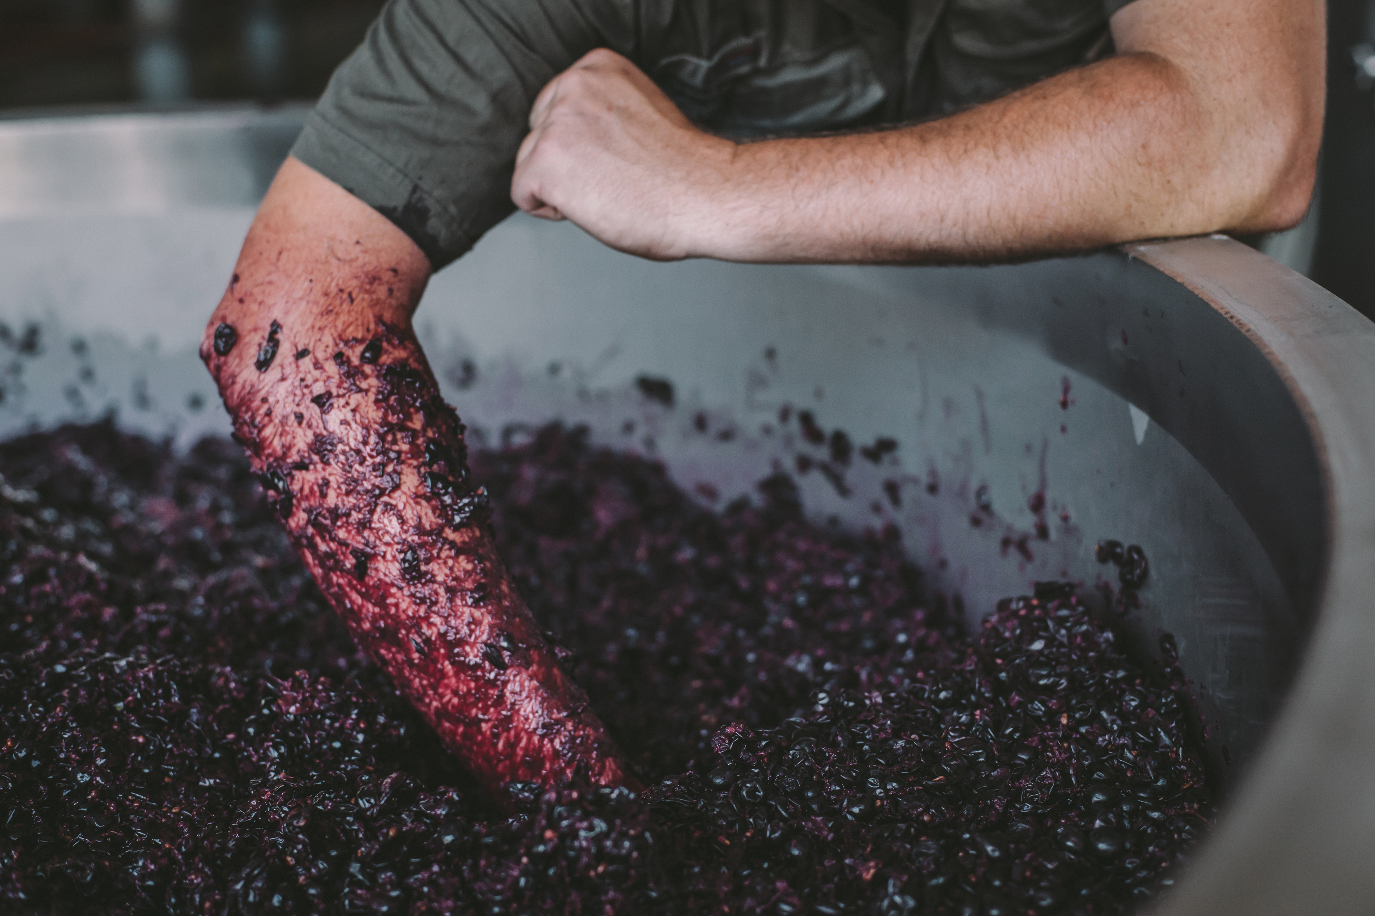
今天
我們
將涵蓋
獵人谷的歷史
地理、氣候和土壤
葡萄栽培和葡萄酒釀造
老藤
主要品種

Slide 7
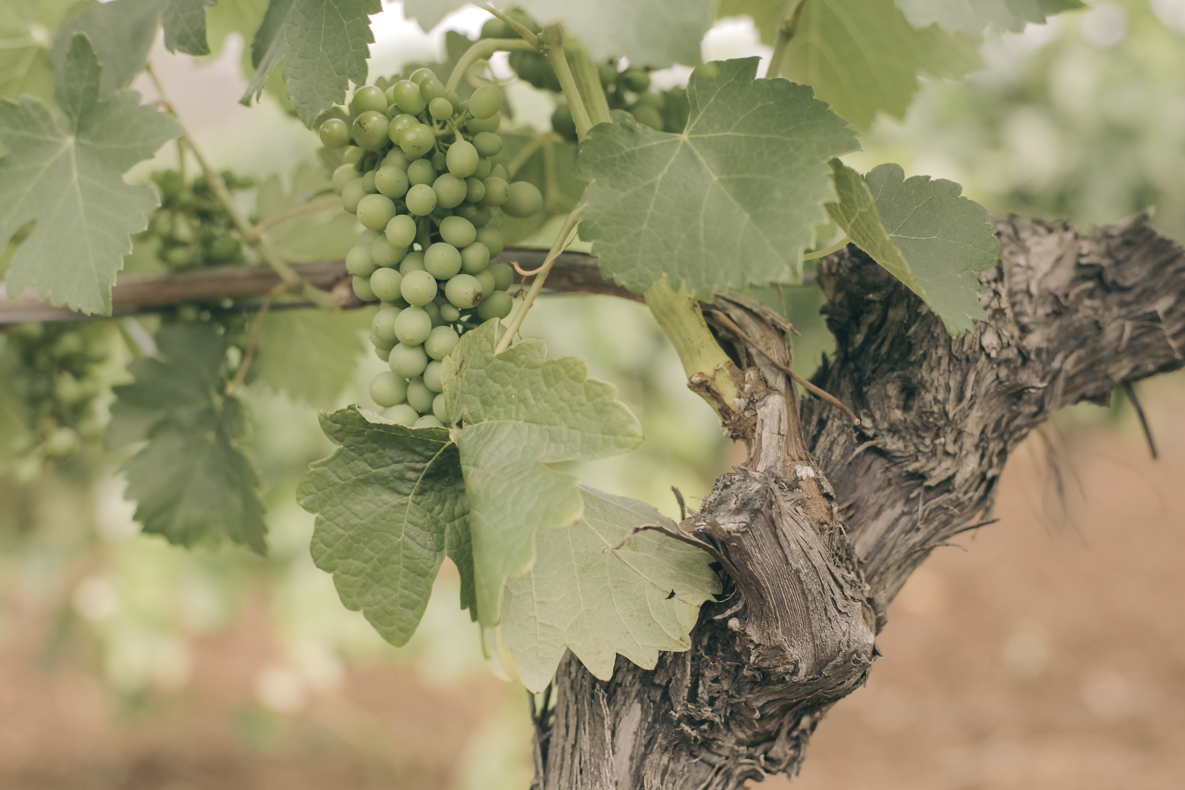
1820年代
獵人谷的歷史
澳大利亞的先驅
19世紀30年代
19世紀中期
早期歐洲移民開始種植葡萄藤。
早期拓荒者之一
是蘇格蘭移民詹姆斯·巴斯比，他從歐洲引進葡萄藤，幫助建立了獵人谷。
亨利·林德曼博士移居澳大利亞，並很快以其卓越的葡萄酒而聞名。他成為當地葡萄園協會主席，並幫助建立了包括賽美蓉、維德羅和西拉在內的重要葡萄品種。

Slide 8
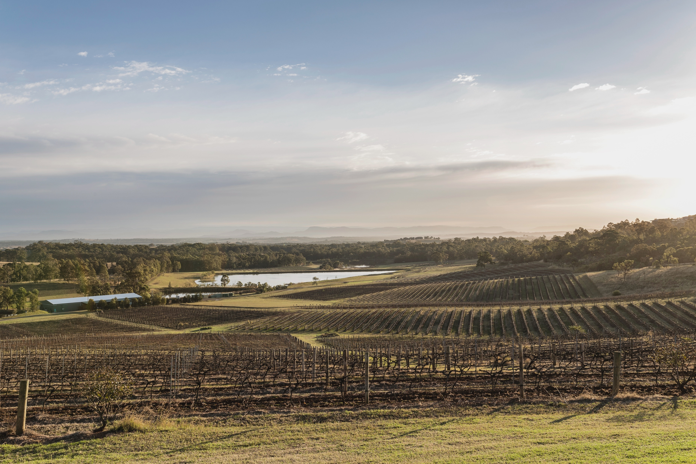
20世紀初
泰瑞爾家族的HVD葡萄園
種植完成，如今它是世界上最古老的霞多麗葡萄園之一。波科爾賓開始嶄露頭角，成為一個享有盛譽的葡萄酒產區。莫里斯·奧謝和他的家人收購了歷史悠久的芒特普萊森特莊園。
如今
獵人谷成為澳洲最受歡迎的葡萄酒產區之一。它持續以其世界級的賽美蓉、霞多麗（Chardonnay）和西拉（Shiraz）葡萄酒而令人驚艷。
19世紀後期
20世紀末
獵人谷作為著名的葡萄酒產區在當地和國際上聲名鵲起。早期拓荒者為此鋪平了道路，其中包括泰瑞爾、圖洛克、威爾金森和德雷頓家族。
奔富酒莊在懷邦公園（Wybong Park）建立了佔地600英畝的葡萄園，開啟了上獵人谷地區葡萄栽培的新篇章。獵人谷的葡萄酒產業蓬勃發展，該地區以其卓越的賽美蓉（Semillon）葡萄酒而聞名。
Notes:
推薦討論：
獵人谷（Hunter Valley）地勢崎嶇，氣候條件充滿挑戰性，是什麼促使早期釀酒師在這種環境中堅持了下來？

Slide 9
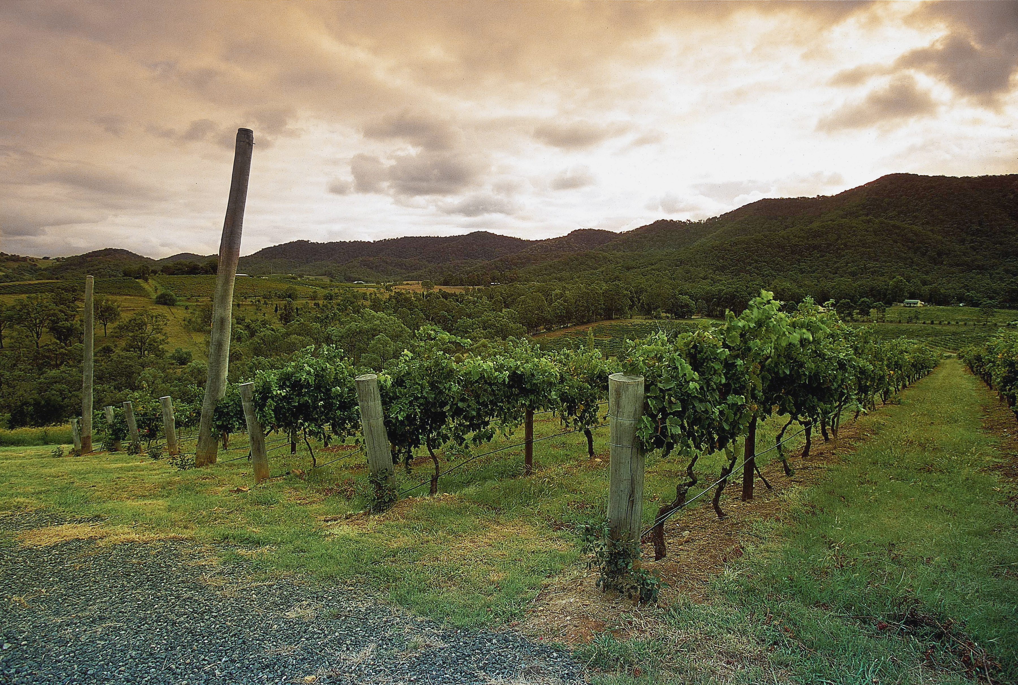
一個氣候溫暖
自然風光旖旎的地區
從地理上看，獵人谷被劃分為一個區域，包括：
獵人谷地區
布魯克福德威奇（Broke Fordwich）子區域
波科爾賓（Pokolbin）子區域
上獵人谷子區域
Notes:
- 布魯克福德維治(Broke Fordwich)子產區位於獵人谷（Hunter Valley）偏南，地處位於西北的上獵人谷（Upper Hunter Valley）子產區與位於東部的波高爾賓（Pokolbin）子產區之間。由於斷背山脈（Brokenback Range）的山麓部分阻擋了海風，這裡的氣候受內陸影響較多，是下獵人谷（Lower Hunter）最溫暖的地區之一。
- 下獵人谷（Lower Hunter Valley）的大多數葡萄園都位於波高爾賓（Pokolbin），這個子產區位於河谷中心區域，隨處可見葡萄酒廠與餐館。周圍的山脈緩解了夏季的炎熱，這些山脈能夠聚集覆蓋在山谷上的雲層，吸引涼爽的午後海風。
- 上獵人谷（Upper Hunter）子產區位於比波高爾賓（Pokolbin）更深的內陸地區，通常較為溫暖，沒有涼爽的海風，高溫天數較多。

Slide 10

氣候
海拔高度
亞熱帶氣候
非常高
1000公尺以上
（>3,280英尺以上）
高的
750–999公尺
（2,460–3,279英尺）
受海洋性氣候影響
獵人谷
22–254公尺（72–833英尺）
中等的
500–749公尺
（1,640–2,459英尺）
低的
0–499公尺
(0–1,639英尺）
Notes:
- 氣候特點是春季與夏季白天溫暖潮濕，秋季與冬季夜晚寒冷。降水、濕度、雲層與輕柔的海風降低了氣溫。個別年份的收穫季會出現主要發生在夏季的降雨
- 生長季節降水量：527毫米（20.7英吋）
- 一月平均氣溫：23.1°C（73.6°F）

Slide 11
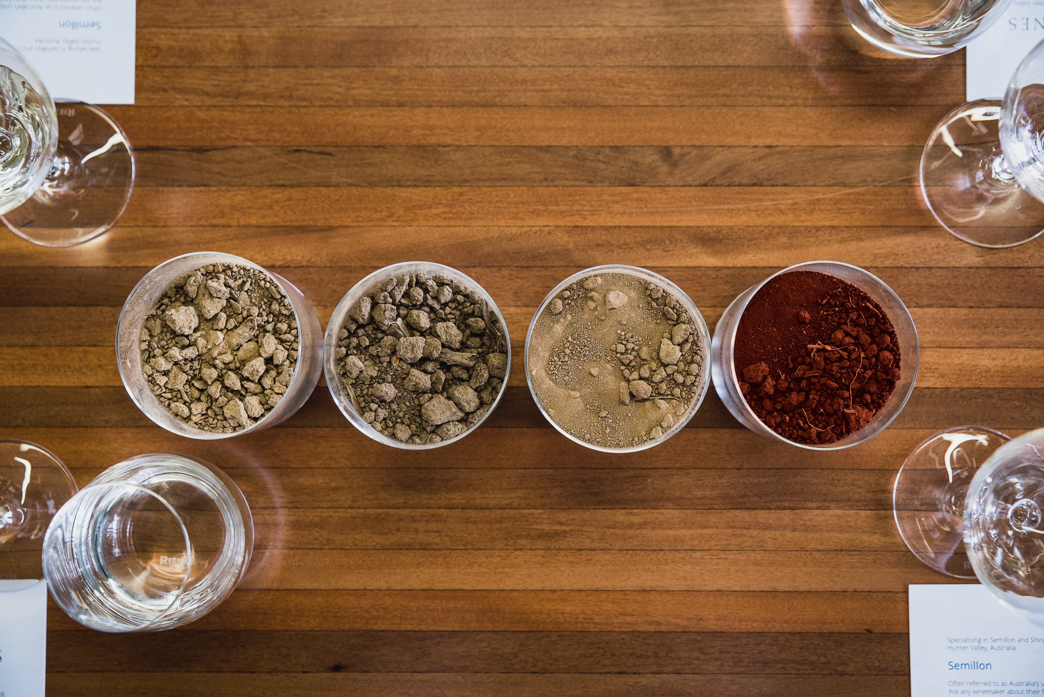
土壤
該地區各地情況不一
設拉子葡萄通常在疏鬆的紅色雙層壤土和壤土上生長最佳。
賽美蓉葡萄通常在沙質沖積平原
上生長最佳。
Notes:
獵人谷（Hunter Valley）坐落在一個古老的海床上，隨著時間的推移，頂層沈積物被壓縮成岩石、頁岩與煤，形成了今天的地形與豐富多樣的土壤。葡萄藤通常種植在緩坡丘陵、角度適宜的梯田以及地勢較平坦的地區。產區土壤多樣，下獵人谷（Lower Hunter Valley）地區的土壤主要包括砂質沖積平原，深厚的壤土與鬆散的紅色雙層土，而在上獵人谷（Upper Hunter Valley），河流與小溪促成了該地區的黑色、粉質壤土，這些壤土常常覆蓋在鹼性黏性壤土上。

Slide 12
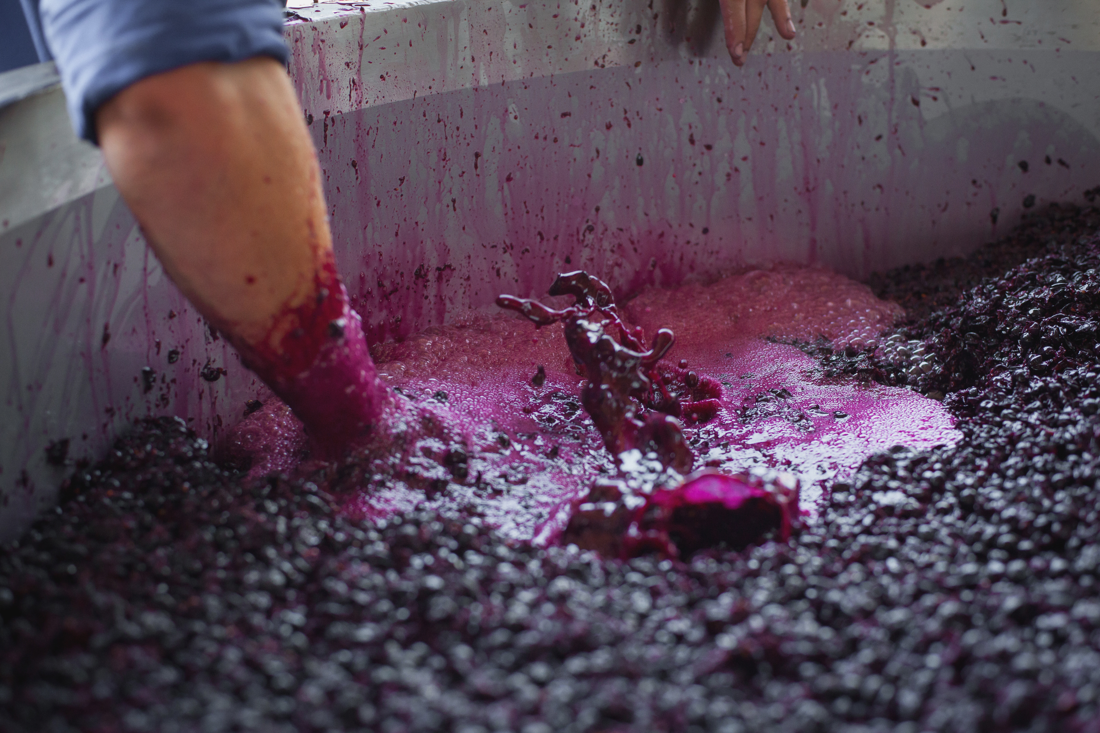
葡萄栽培與釀酒
逆境中的成功

Slide 13
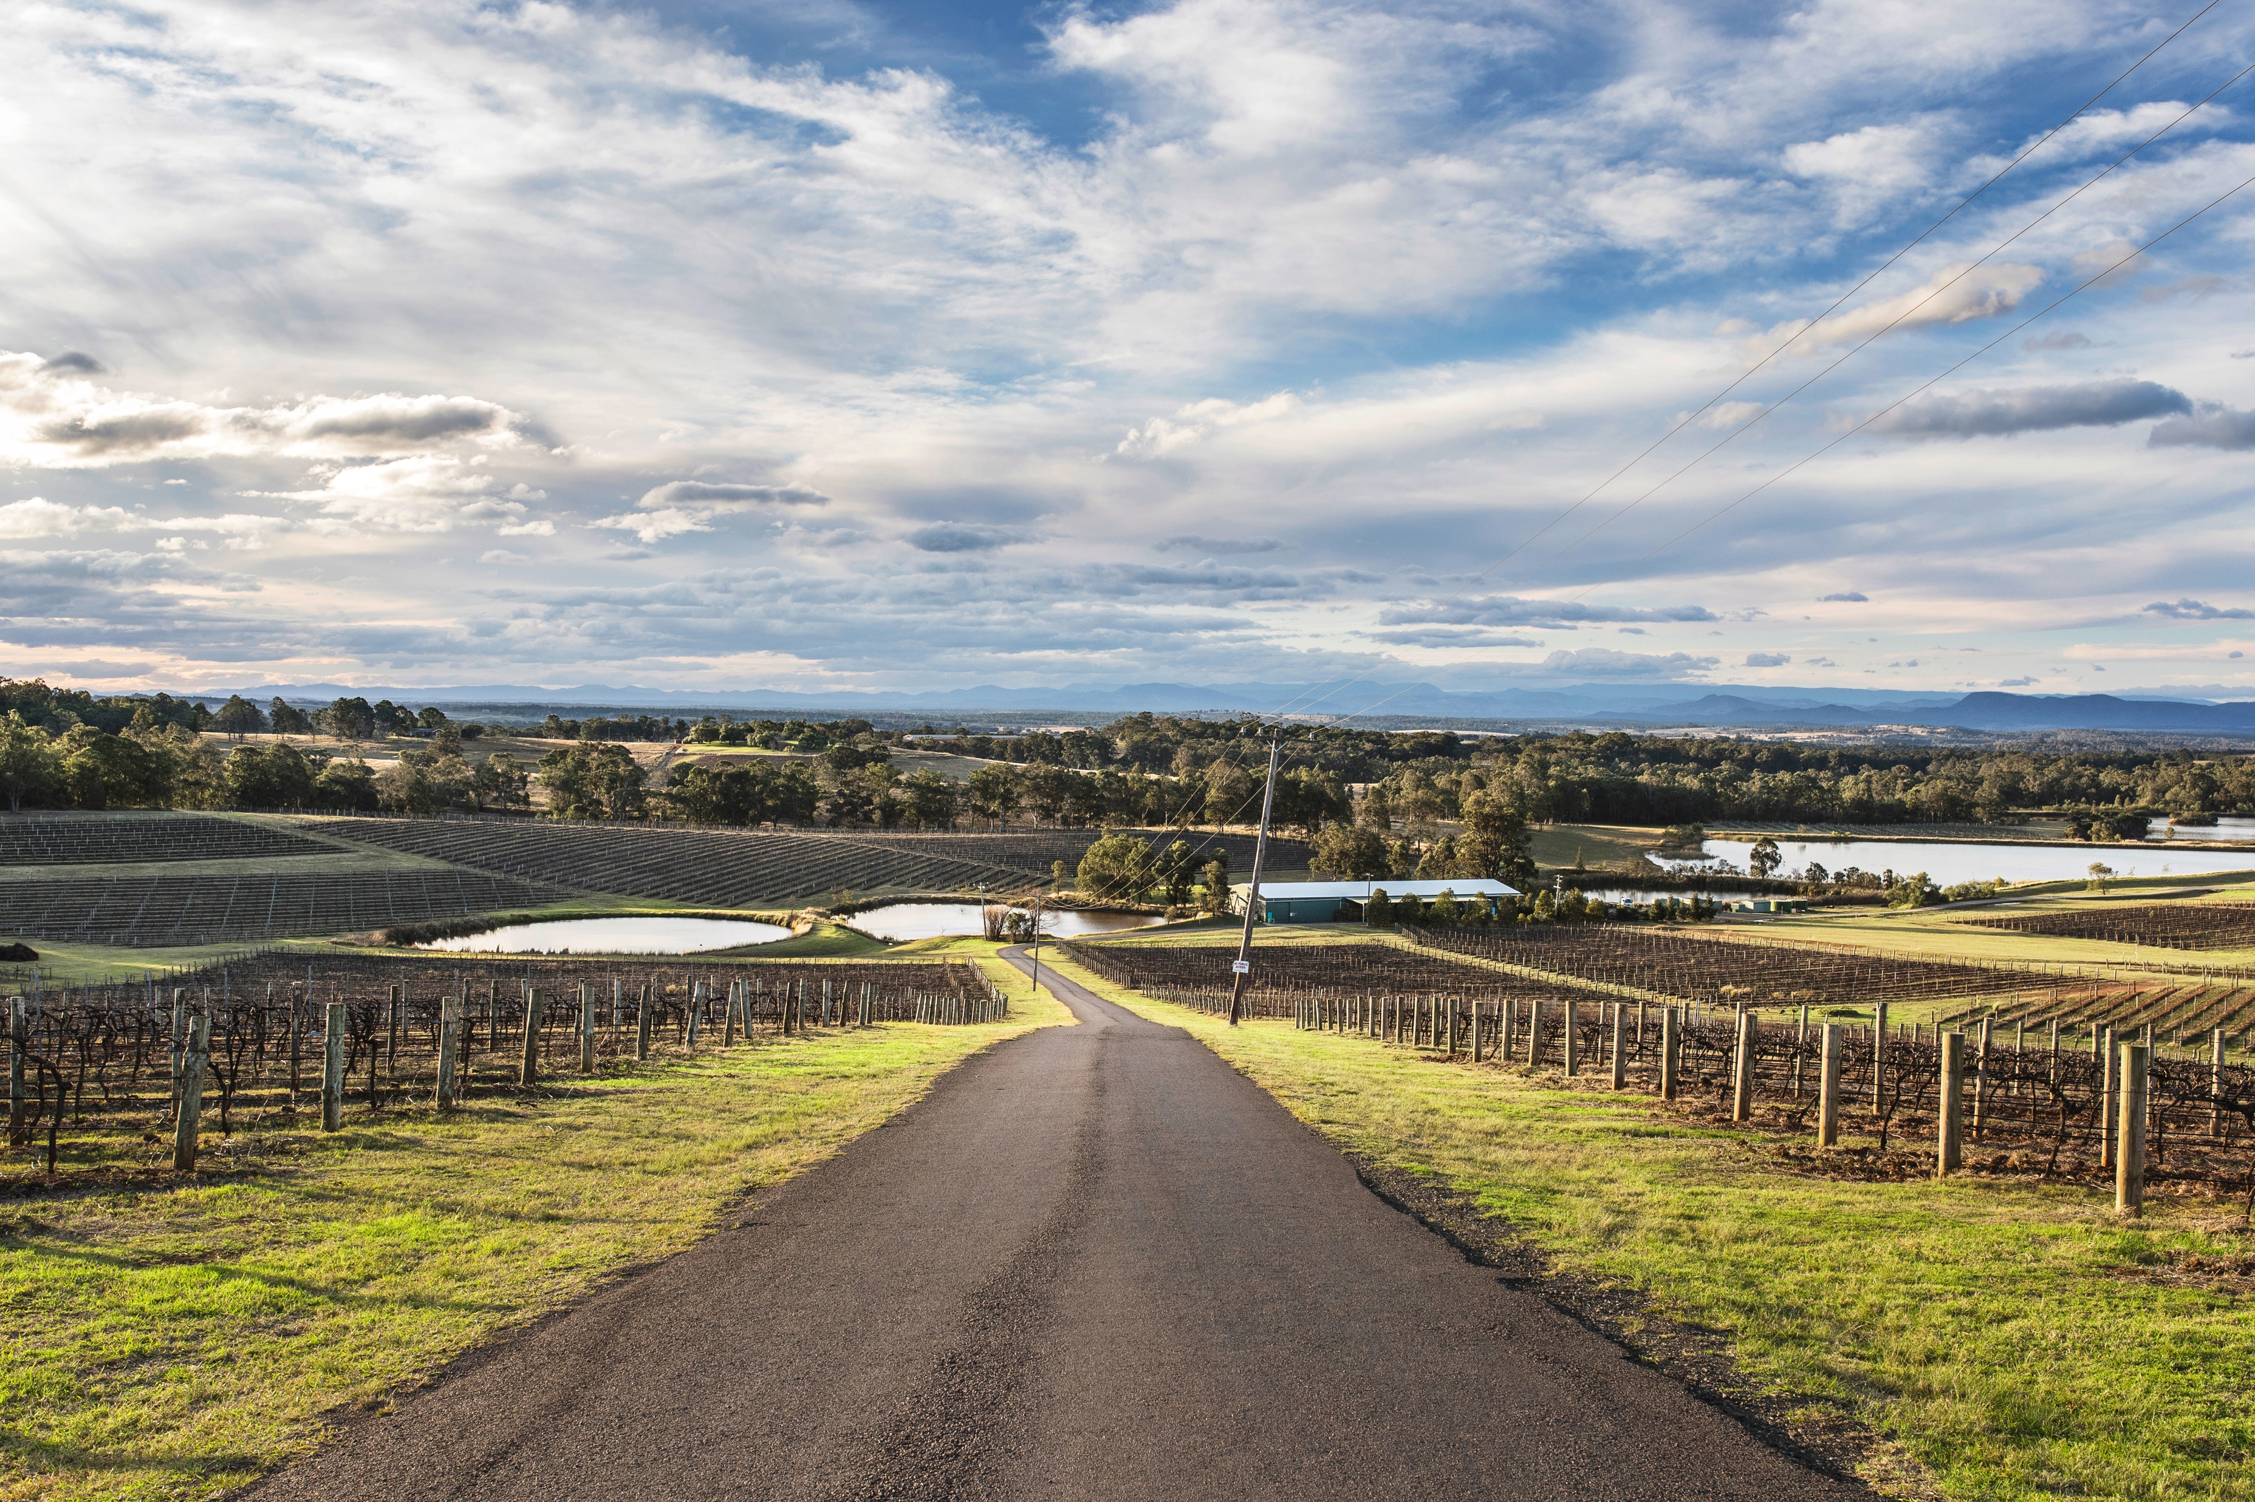
挑戰與回報
葡萄種植者
一段關於技藝精湛的葡萄種植者如何適應氣候和市場變化的歷史
質量重於數量
特色品種：賽美蓉、夏多內、西拉
亞熱帶氣候、暴雨和夏季風暴都帶來了挑戰。
Notes:
獵人谷（Hunter Valley）是澳大利亞氣候最溫暖的產區之一。溫暖的氣候、濕度、暴雨與夏季風暴對於獵人谷（Hunter Valley）的種植戶們來說是一項挑戰，儘管他們對氣候與市場的變化有著豐富的經驗。
為果串提供一定遮蔽的冠層管理方案會被用來確保果實獲得最理想的日曬。其他技術包括灌溉管理、修剪、間芽與疏果、去芽去葉與芽定位。更持久一些的冠層管理技術包括棚架系統的選擇，砧木的使用與調整行距。

Slide 14
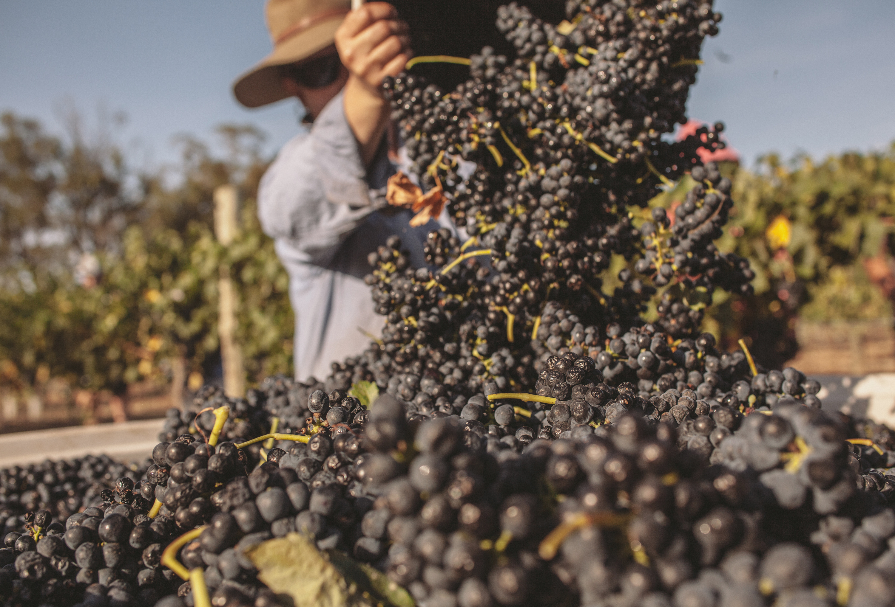
收成
一月初至二月中旬
比澳洲其他大多數地區都早

Slide 15
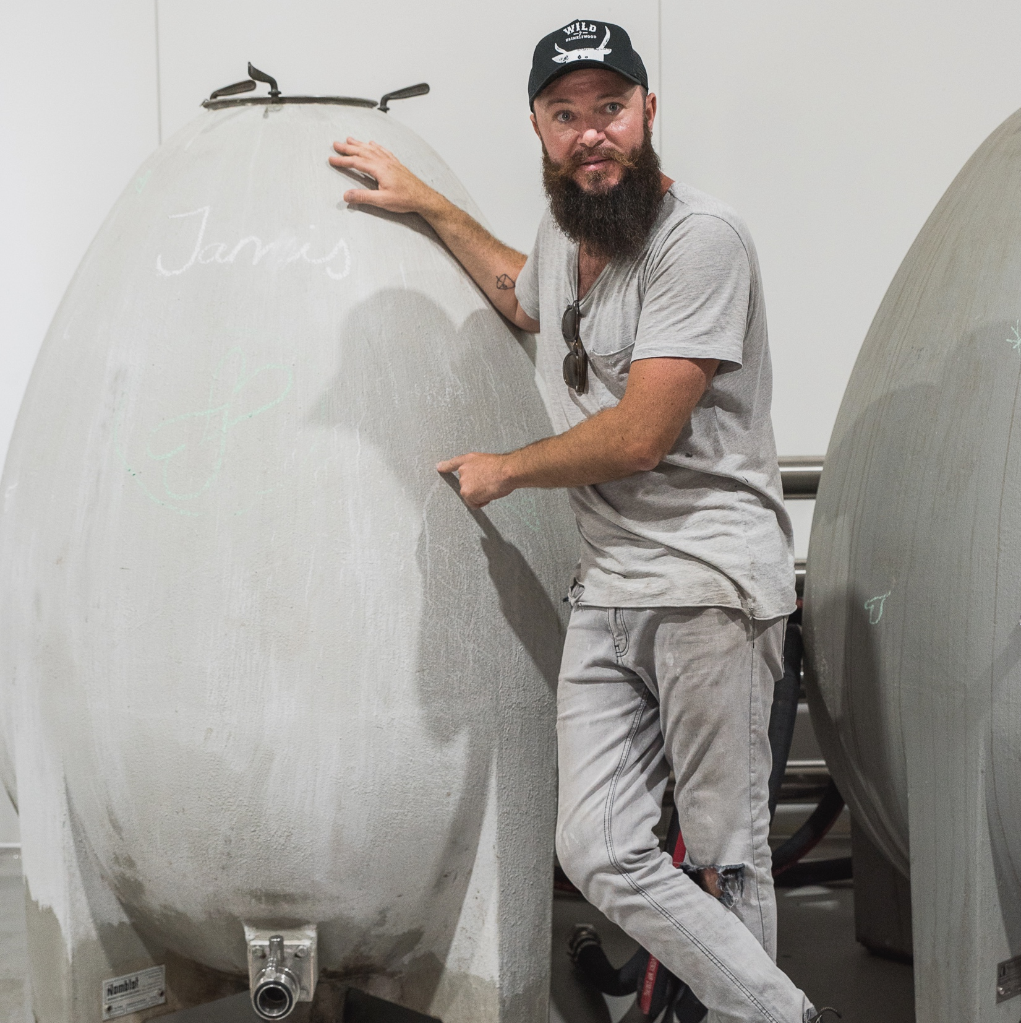
釀酒
注重品質
悠久的釀酒傳統
新一代創新釀酒師
採用最少干預、不含防腐劑的賽美蓉葡萄酒、其他品種葡萄酒、西拉和黑皮諾混釀葡萄酒
Notes:
溫暖濕潤的獵人谷（Hunter Valley）按理說很難出產優質榭密雍（Semillon）。然而，獵人谷（Hunter Valley）的榭密雍（Semillon）是產區最著名的品種之一。細緻入微的釀酒技術是關鍵。葡萄通常採摘較早，含糖量較低（酒精含量通常在10%-11%左右），天然酸度較高。它們在釀酒廠中被輕柔處理，壓碎時最大限度去除果皮與種子。果汁在低溫下發酵，穩定，靜置，然後裝瓶。

Slide 16
不斷發展的歷史
老藤
可追溯至19世紀60年代的葡萄園
世界上最古老的夏多內葡萄藤
大片老藤葡萄園，主要種植的是西拉，皆為自根苗。
Notes:
獵人谷（Hunter Valley）是許多世代相傳的葡萄酒家族的故鄉，這些家族延續著該地區的釀酒傳統，其中許多與澳大利亞最古老的葡萄藤有關。具有國際價值的遺留品種，如1867年的希哈（Shiraz）與1899年的榭密雍（Semillon），仍然在培育之中。獵人谷（Hunter Valley）也有一些古老的夏多內（Chardonnay），包括天瑞（Tyrrell）家族1908年種植的HVD「老藤」葡萄園。

Slide 17


獵人谷
5大葡萄品種
SEMILLON
SHIRAZ
CHARDONNAY
VERDELHO
TEMPRANILLO
賽美蓉
27%
設拉子
24%
夏多內
23%
維德爾霍
15%
丹魄
2%
Notes:
現在可以開始品嘗與討論您選擇的葡萄酒組合。
獵人谷（Hunter Valley）以創造了世界上最優秀與最獨特的榭密雍（Semillon）而聞名，同時還有傑出的夏多內（Chardonnay）、希哈（Shiraz）與越來越多適合其溫暖氣候的新興品種。

Slide 18
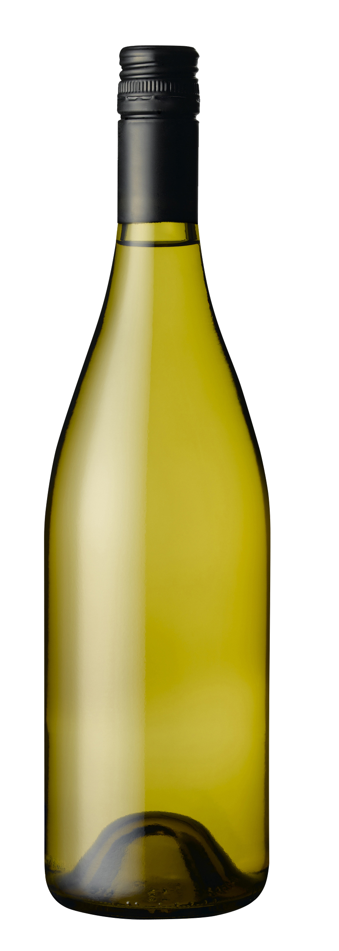
賽美蓉（年輕）
特徵
年輕、未經橡木桶陳釀的風格
顏色
賽美蓉（青春）
輕盈
中等
飽滿
酒體
典型水果口味
檸檬
青蘋果
桲
干
中等干
甜的
甜味
SEMILLON
低的
中等的
高的
典型的次要風味
橡木
草藥
草味
酸度
8%
10% – 11.5%
17%
酒精
Notes:
這一產區的榭密雍（Semillon）是該地區的明星品種，堪稱世界標桿。剛剛裝瓶時，獵人谷（Hunter Valley）的榭密雍（Semillon）幾乎無色，爽利細膩，帶有白堊質風味。不過，耐心總會帶來回報，那些酸度高酒精度低的高品質榭密雍只要在瓶中存放五年就會發生變化，呈現出蜂蜜、烘烤與炙烤堅果的特徵——幾乎就像葡萄酒在橡木桶中存放過一段時間（儘管並沒有）後的效果。這些葡萄酒可以優雅地陳瓶超過20年。獵人谷（Hunter Valley）的陳釀榭密雍（Semillon）與其他產區的同類最大的區別在於，比較優秀的那些，就算陳了幾十年，仍然能保留住最初的果味與那種類似黃檸檬的酸味。

Slide 19
賽美蓉（瓶陳）
的特點
瓶中
陳釀，未經橡木桶陳釀的風格
顏色
賽美蓉（瓶裝陳釀）
輕盈
中等
飽滿
酒體
典型水果口味
檸檬
蘋果
桲
圖
干
中等干
甜的
甜味
SEMILLON
低的
中等的
高的
典型的次要風味
橡木
吐司
稻草
蜂蜜
金銀花
香草
酸度
8%
10% – 11.5%
17%
酒精

Slide 20
夏多內葡萄酒
的特點
顏色
典型水果口味
夏多內
檸檬
蘋果
梨
桃
油桃
瓜
芒果
鳳梨
輕盈
中等
飽滿
酒體
干
中等干
甜的
典型的橡木桶
陳釀風味
甜味
CHARDONNAY
低的
中等的
高的
橡木
吐司
香草
奶油
乳糖
蜂蜜
焦糖布丁
肉桂
椰子
牛軋糖
烤杏仁
香料
粉筆
礦物性
酸度
8%
12.5% – 14.5%
17%
酒精
Notes:
獵人谷（Hunter Valley）是澳大利亞最早種植夏多內（Chardonnay）的地區之一，也為澳大利亞夏多內（Chardonnay）的聲譽做出了重要貢獻。獵人谷（Hunter Valley）夏多內（Chardonnay）曾經被描繪成‘瓶中的陽光’：濃烈、充滿橡木風味、豐潤、牛油質地。但這一產區在過去15年里經歷了復興，生產商們雖仍生產風格飽滿的夏多內（Chardonnay），但減少了橡木的介入。

Slide 21

設拉子
特徵
顏色
設拉子
輕盈
中等
飽滿
酒體
典型口味
胡椒
黑莓
香料
李子
深櫻桃色
巧克力
咖啡
干
中等干
甜的
甜味
低的
SHIRAZ
中等的
高的
橡木
單寧
酸度
8%
13.5% – 15.5%
17%
酒精
Notes:
以往，这个温暖潮湿产区的希哈（Shiraz）大多酒體飽滿，口感粗犷。如今，这里的酿酒师会生产中等酒体的葡萄酒，这些葡萄酒可口、复杂且适合搭配食物。年轻期的猎人谷（Hunter Valley）希哈（Shiraz）具有红色、深色浆果與香料风味，单宁柔软精致，酒體飽滿，随着陈酿时间增长，复杂性会加强，出现泥土、皮革的风味與一种美丽的香味同时质感会变得丝滑优雅，整体转变为一款順滑，复杂度较高，风味层次较多的葡萄酒。

Slide 22
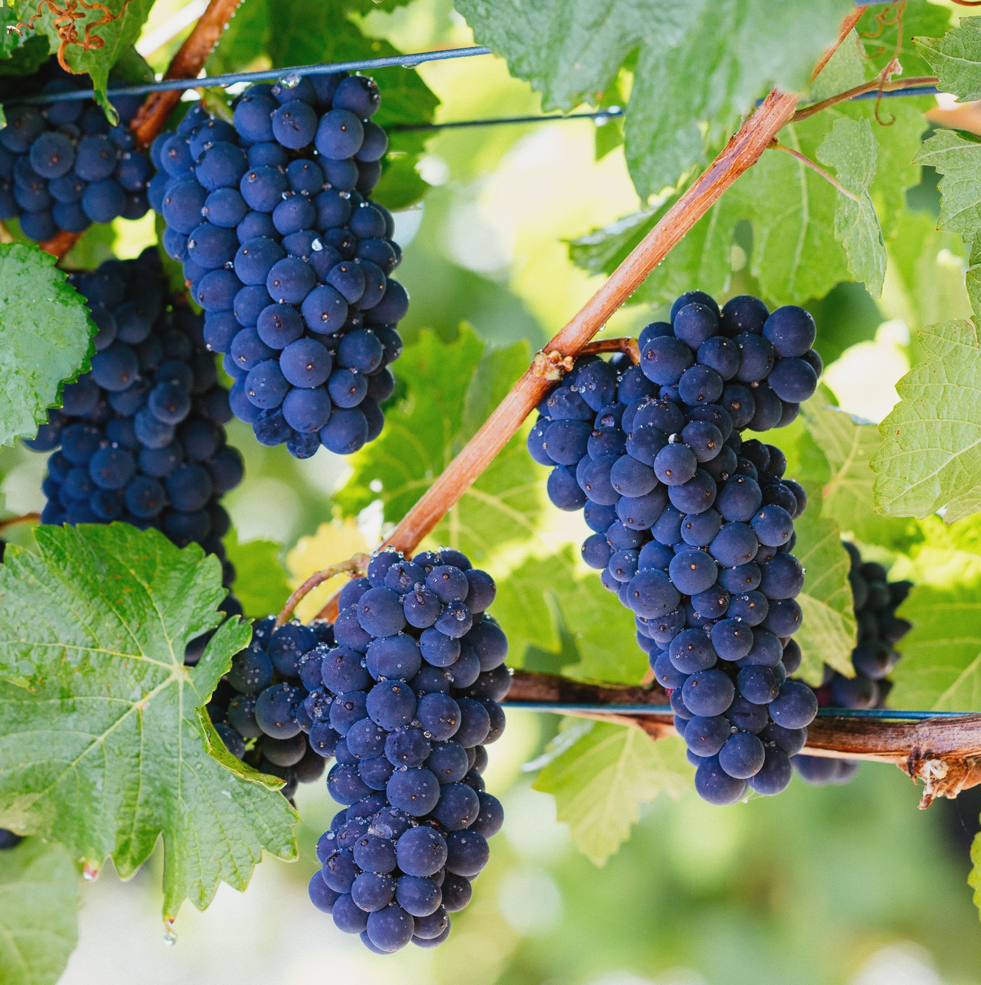
其他的
優質葡萄品種
其他值得注意的品種：
韋爾德羅
黑皮諾
丹魄
赤霞珠

Slide 23
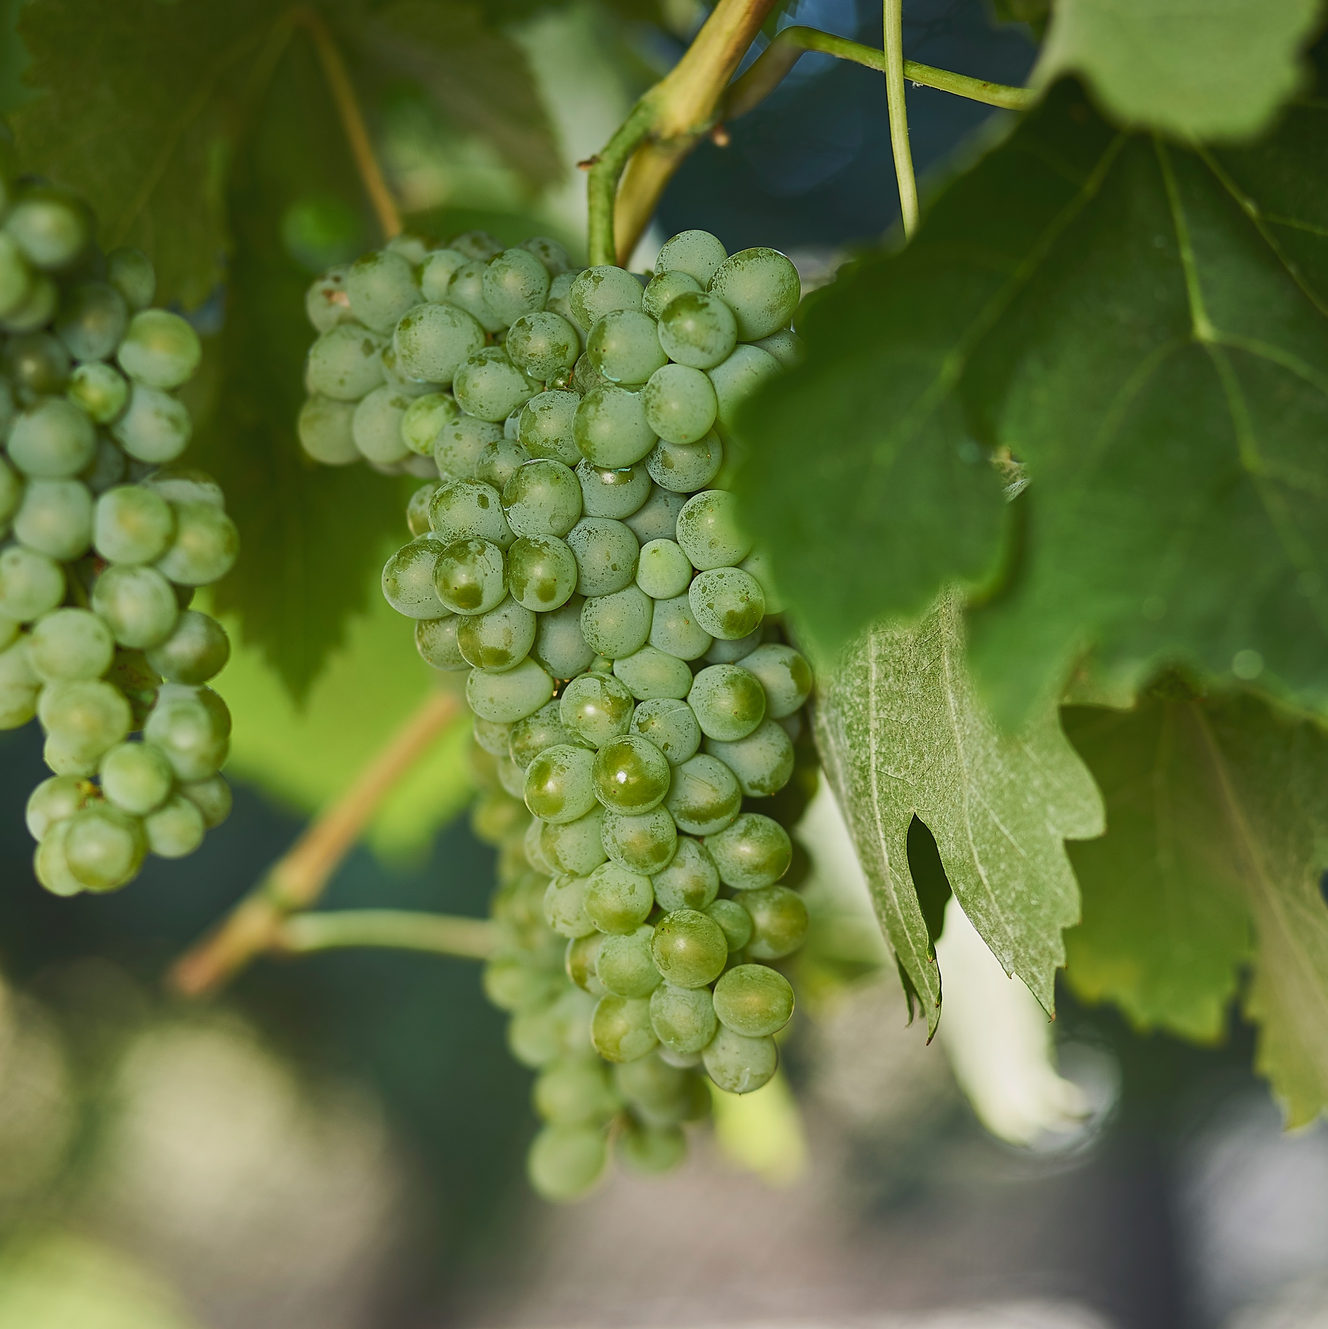
新興品種
灰皮諾/灰皮諾
菲亞諾
瓊瑤漿
品麗珠
巴貝拉
桑嬌維塞
Notes:
推薦的討論話題：
- 年輕期的獵人谷（Hunter Valley）榭密雍（Semillon）有怎樣的特徵，陳釀會如何改變風味？
- 巴羅薩谷（Barossa Valley）與獵人谷（Hunter Valley）的希哈（Shiraz）有那些突出的不同之處？

Slide 24
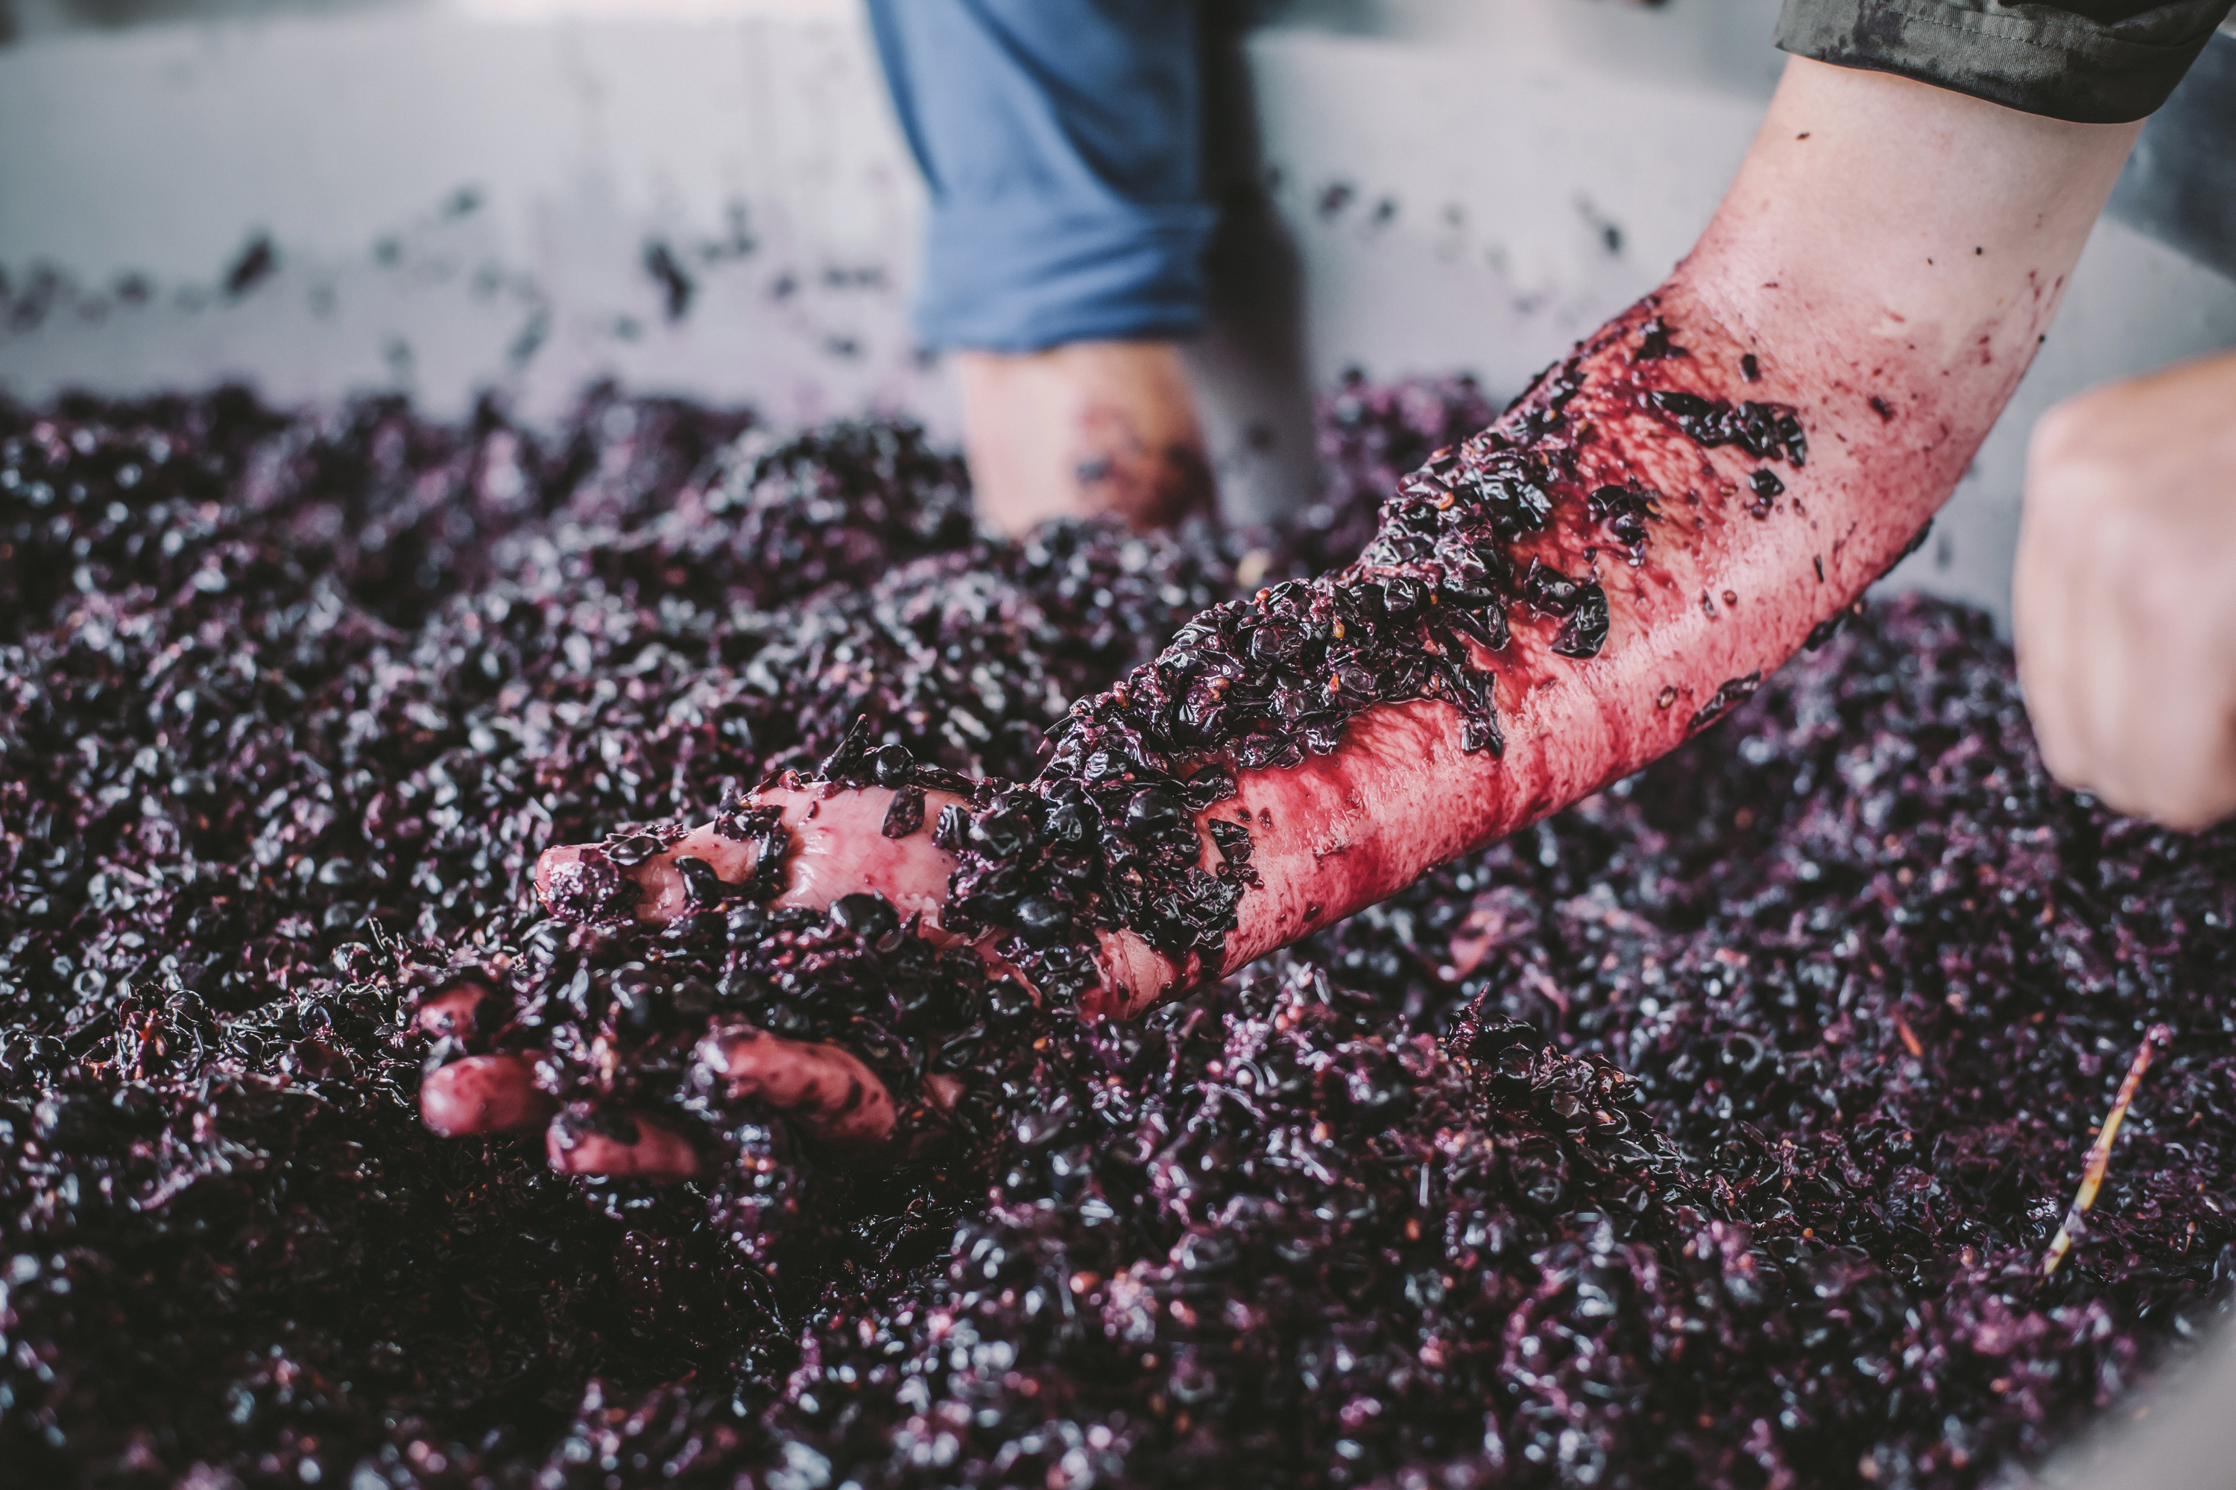
經典與
創新
一個歷史悠久的葡萄酒產區，隨著時間的推移，品質只會越來越好。

Slide 25
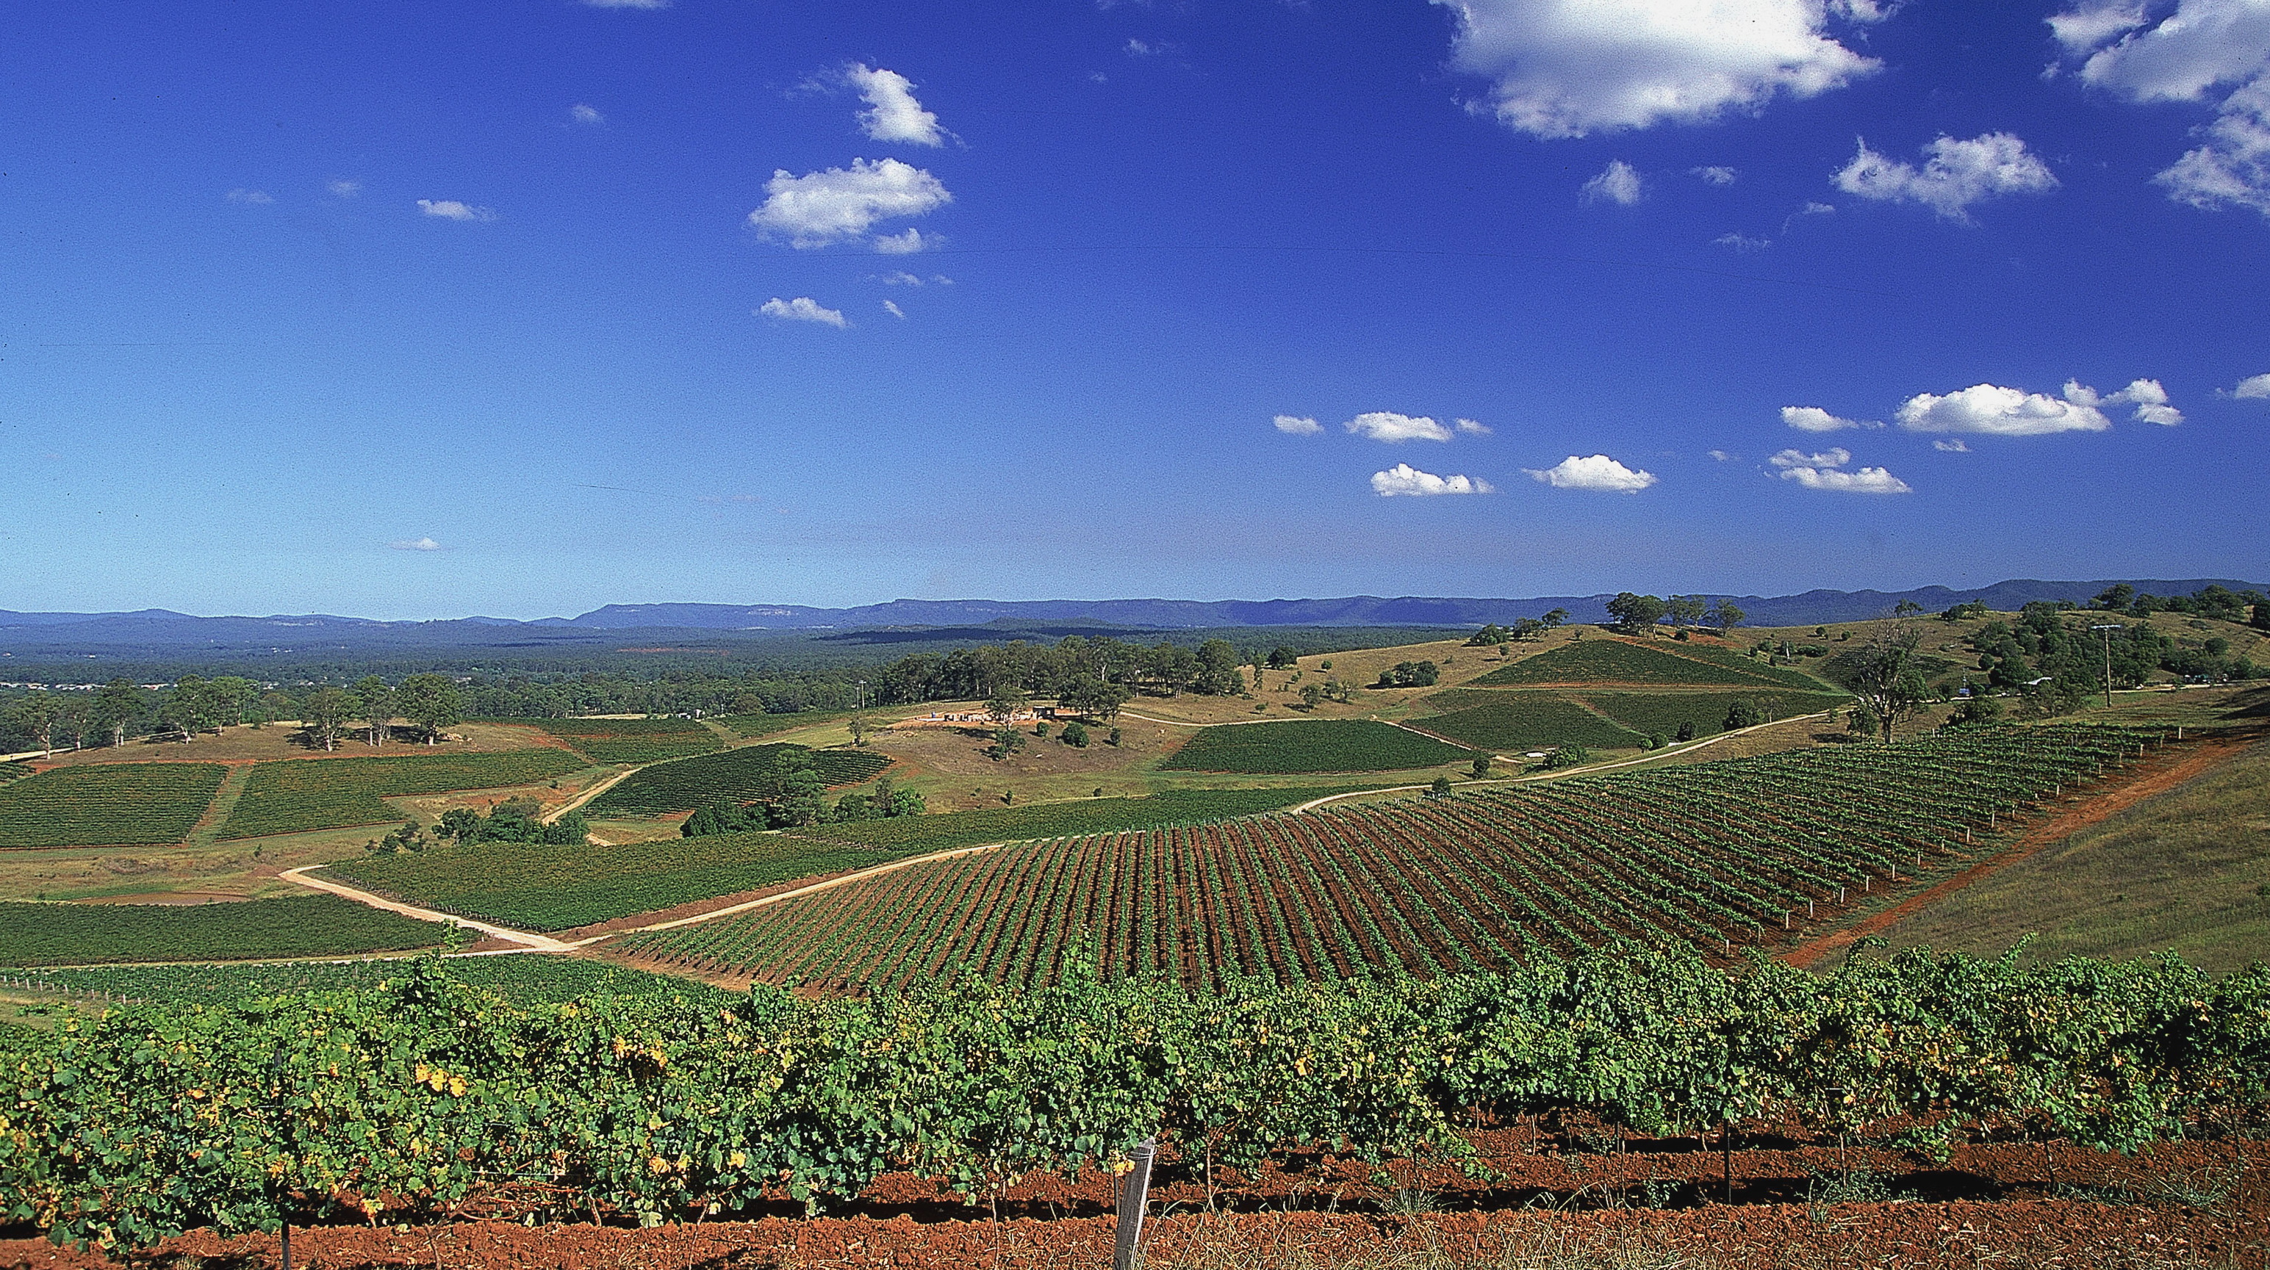
謝謝大家
Notes:
如需更多課程訊息、工具與資源，請造訪：www.australianwinediscovered.com。
如有任何諮詢需求，歡迎 Email 至：discovered@wineaustralia.com。

